Slide 1
Podpůrná opatření pro děti se SVP.
Mgr. Jana Fikrlová

Slide 2
Děti se speciálními vzdělávacími potřebami
Školský zákon – §16 – Podpora vzdělávání dětí, žáků a studentů se speciálními vzdělávacími potřebami
vymezení platné od r. 2016
Dítětem, žákem a studentem se speciálními vzdělávacími potřebami se rozumí osoba, která k naplnění svých vzdělávacích možností nebo k uplatnění nebo užívání svých práv na rovnoprávném základě s ostatními potřebuje poskytnutí podpůrných opatření.

Slide 3
Děti se speciálními vzdělávacími potřebami
do r. 2016
Dítětem, žákem a studentem se speciálními vzdělávacími potřebami je osoba se
zdravotním postižením,
zdravotním znevýhodněním,
sociálním znevýhodněním.

Slide 4
Podpůrná opatření
Školský zákon – §16 – Podpora vzdělávání dětí, žáků a studentů se speciálními vzdělávacími potřebami
nezbytné úpravy ve vzdělávání a školských službách odpovídající zdravotnímu stavu, kulturnímu prostředí nebo životním podmínkám dítěte, žáka nebo studenta

Slide 5
Podpůrná opatření
stěžejní dokument:
Vyhláška č. 27/2016 Sb., o vzdělávání žáků se speciálními vzdělávacími potřebami a žáků nadaných
podrobně se věnuje podpůrným opatřením

Slide 6
Důvody potřeby podpory ve vzdělávání
Narušená komunikační schopnost
Sluchové postižení a oslabené sluchové vnímání
Zrakové postižení a oslabené zrakové vnímání
Tělesná postižení a závažná onemocnění
Mentální postižení a oslabení kognitivního výkonu
Nadání
Poruchy autistického spektra
Specifické poruchy učení
Specifické poruchy chování
Odlišné kulturní a životní podmínky (sociální znevýhodnění)

Slide 7
5 stupňů podpůrných opatření
5 stupňů podle organizační, pedagogické a finanční náročnosti
lze kombinovat opatření různých druhů nebo stupňů
od stupně opatření se odvíjí i nároky na pomůcky
1. stupeň – poskytuje škola dle svého vlastního uvážení
pozor: na 1. stupeň opatření škola nedostává peníze
2. – 5. stupeň – pouze na základě doporučení školského poradenského zařízení a se souhlasem zákonného zástupce

Slide 8
Zásada subsidiarity
školské poradenské zařízení může doporučit podpůrná opatření vyššího stupně, pokud shledá, že by k naplňování vzdělávacích možností dítěte vzhledem k povaze jeho speciálních vzdělávacích potřeb nestačila podpůrná opatření nižšího stupně
prakticky: na vyšetření přichází dítě, které zatím žádná doporučení a opatření nastavená nemá
školské poradenské zařízení na základě vyšetření zjistí, že potřebuje opatření 3. stupně
může mu rovnou „napsat“ opatření 3. stupně
nemusí mu nejdřív dát 1. stupeň, ten vyhodnotit, pak teprve 2. stupeň…

Slide 9
Platnost podpůrných opatření
podpůrná opatření se pravidelně vyhodnocují
stanovují se termíny nového posouzení speciálních vzdělávacích potřeb
od 1. 1. 2020: prodloužení platnosti doporučení až na maximálně 4 roky
školské poradenské zařízení stanoví dobu, po kterou je poskytování podpůrného opatření nezbytné
maximálně 2 roky, přičemž v odůvodněných případech lze stanovit dobu až 4 roky

Slide 10
Platnost podpůrných opatření
výjimky:
individuální vzdělávací plán – vyhodnocuje se minimálně jednou ročně
doporučení žáka do školy nebo třídy pro žáky s lehkým mentálním postižením – první doporučení platné nejvýše po dobu 1 roku a dále pak nejvýše po dobu 2 let

Slide 11
Podpůrná opatření ve zprávě
Metody výuky, úpravy obsahu vzdělávání
Forma vzdělávání
Úprava očekávaných výstupů vzdělávání
Organizace výuky
Požadavky na organizaci výuky ve škole
Personální podpora – pedagogická (asistent pedagoga, pedagog, školní speciální pedagog, školní psycholog)
Personální podpora – nepedagogická (tlumočník z českého znakového jazyka, přepisovatel pro neslyšící)

Slide 12
Podpůrná opatření ve zprávě
Hodnocení žáka
Pomůcky
Kompenzační pomůcky
Speciální učebnice a pomůcky
Softwarové a IT vybavení
Podpůrná opatření jiného druhu
Pozor: zpráva nemusí obsahovat všechny „druhy“ doporučení, obvykle obsahuje pouze některá

Slide 13
1. stupeň
kompenzace mírných obtíží
např. pomalejší tempo práce, drobné obtíže s grafomotorikou…
kompenzace aktuálních, přechodných potíží
např. zdravotní problémy, psychický stav…
lze dosáhnout zlepšení mírnými úpravami (vzdělávání a domácí přípravy)
důležité je uvážení pedagogického pracovníka

Slide 14
1. stupeň – Plán pedagogické podpory
zrušeno 2017: povinný plán pedagogické podpory
do r. 2017: před zahájením poskytování podpůrných opatření 1. stupně zahajuje škola plán pedagogické podpory
aktuálně: škola může zpracovat plán pedagogické podpory
zejména, pokud k poskytování podpůrných opatření 1. stupně nestačí samotné zohlednění individuálních vzdělávacích potřeb dítěte
obsah: popis obtíží a speciálních vzdělávacích potřeb, podpůrná opatření 1. stupně, stanovení cílů podpory a způsobu vyhodnocování naplňování plánu

Slide 15
2. stupeň
stále spíše mírnější obtíže
bez většího vlivu na vzdělávání ostatních
podpora v rámci 1. stupně ale není dostačující
školské poradenské zařízení na základě vyšetření vypracuje doporučení
od 2. stupně vzniká nárok na finanční podporu na pomůcky
od 2. stupně vzniká nárok na individuální vzdělávací plán (IVP)

Slide 16
Individuální vzdělávací plán
od 2. do 5. stupně
na základě doporučení školského poradenského zařízení zpracovává škola
od 1. 1. 2020: §3 vyhlášky 27/2016
individuální vzdělávací plán školské poradenské zařízení zpravidla nedoporučuje, pokud jsou všechny informace podstatné pro vzdělávání žáka uvedeny v doporučení
→ byla totiž tendence psát IVP na každé opatření od 2. stupně

Slide 17
3. stupeň
výraznější obtíže
vyžadují znatelné úpravy v metodách a režimu práce, organizaci vzdělávání, hodnocení atd.
např. řečové vady těžšího stupně, lehké mentální postižení, zrakové (slabozrakost) a sluchové (nedoslýchavost) postižení, neznalost vyučovacího jazyka, tělesné postižení…
asistent pedagoga – ve 3. a vyšším stupni může školské poradenské zařízení doporučit asistenta pedagoga

Slide 18
3. stupeň
nutná speciálně-pedagogická a psychologická intervence (dle potřeby v MŠ, ve školském poradenském zařízení, v rodině…)
3. stupeň se týká také dětí se závažnějším tělesným postižením, které je dobře kompenzováno, ale dítě potřebuje finančně náročnější pomůcky
např. úprava pracovního prostředí (např. dítě s tělesným postižením potřebuje držák na berle, rozšířené místo na sezení…)

Slide 19
Není asistent jako asistent
asistent pedagoga
podpůrné, a tím pádem nárokové opatření
působí jako tzv. sdílený asistent (až pro 4 žáky)
asistent pedagoga dle § 20 odst. 1 zákona o pedagogických pracovnících
vs.
asistent pedagoga dle v § 20 odst. 2 zákona o pedagogických pracovnících

Slide 20
Asistent dle § 20 odst. 1 zákona o pedagogických pracovnících
musí mít alespoň maturitní zkoušku
pokud nemá SŠ/VOŠ/VŠ pedagogického směru, pak alespoň ještě studium pro asistenty pedagoga
přímá pedagogická činnost (při výchově a vzdělávání)
podpora dítěte při plnění vzdělávacích cílů
výchovná práce zaměřená na vytváření základních pracovních, hygienických a jiných návyků, nácvik sociálních kompetencí
může zajišťovat i činnosti, které spadají do kompetence asistenta dle § 20 odst. 2 zákona o pedagogických pracovnících

Slide 21
Asistent dle § 20 odst. 2 zákona o pedagogických pracovnících
stačí i základní vzdělání, pokud je doplněné o studium pro asistenty pedagoga
pomocné výchovné práce zaměřené na podporu pedagoga (zvlášť při práci se skupinou dětí se SVP)
pomocné organizační činnosti při vzdělávání skupiny dětí se SVP
pomoc při adaptaci dětí se SVP
pomoc při komunikaci s dětmi, jejich zákonnými zástupci a komunitou, ze které dítě pochází
pomoc dítěti při sebeobsluze a pohybu
pomocné výchovné práce spojení s nácvikem sociálních kompetencí

Slide 22
Není asistent jako asistent
asistent „na třídu“
zrušeno od 1. 1. 2020: možnost přidělení asistenta „na třídu“, (alespoň 5 žáků se SVP s PO 2. – 5. stupně; nebylo nutné doporučení ŠPZ)
osobní asistent
s vyjádřením školského poradenského zařízení může být přítomen osobní asistent
pozor: nejde o nárokové opatření (rodiče si asistenta zajišťují sami)
např. diabetes – pomoc s aplikací inzulinu

Slide 23
4. stupeň
podstatné úpravy v organizaci a průběhu vzdělávání
větší zásah do organizace práce se celou třídou
výraznější úpravy ve vzdělávacích podmínkách, postupech práce, metodách, pomůckách (zejm. náročnější speciálně didaktické, kompenzační a rehabilitační pomůcky)
typicky se využívá individuální vzdělávací plán (IVP)
speciálně-pedagogická a psychologická intervence ve větší míře
u některých dětí je potřeba alternativní a augmentativní komunikace

Slide 24
5. stupeň
nejtěžší stupeň
často kombinované postižení
nejvyšší míra uzpůsobení organizace, obsahu, forem a metod výchovy a vzdělávání
nutné silně respektovat možnosti žáka
může být potřeba individuální speciálně-pedagogická a pedagogická péče i mimo vyučování
IVP, často alternativní a augmentativní komunikace

Slide 25
Praktický příklad z MŠ
dítě s problémy v oblasti řeči a komunikace = s narušenou komunikační schopností
úprava obsahu vzdělávání
opatření reaguje např. na:
nedostatky v přijetí a zpracování informací
nedostatky v porozumění
obtíže s pamětí – ukládání, zpracování a vybavování
narušení komunikační schopnosti v jazykových rovinách: zvukové, obsahové, gramatické i pragmatické
nedostatky v oblasti vnímání a orientace v prostoru, časové orientaci, plánování a organizování činností
snížená motivace a snížený zájem
Vrbová a kolektiv (2015)

Slide 26
1. stupeň – praktický příklad z MŠ
Paní učitelka ví, které děti jsou v péči logopeda. Zaměřuje se s nimi na oslabené oblasti:
slovní zásoba
správná výslovnost nacvičených hlásek
fonematické rozlišování
rytmizace
detekce první hlásky ve slově
atd.
Vrbová a kolektiv (2015)

Slide 27
2. stupeň – praktický příklad z MŠ
zaměření na rozvoj v oslabených oblastí v rámci běžných činností, pomocí speciálních aktivit…
např. rozvoj slovní zásoby, pohotovosti ve vyjadřování, fonematického sluchu, motoriky, zrakového vnímání, paměti, pravolevé orientace, grafomotoriky apod.
větší důraz na to, jestli dítě rozumí
lze více doplnit o vizuální oporu
Vrbová a kolektiv (2015)

Slide 28
3. stupeň – praktický příklad z MŠ
učitel navíc podporuje porozumění intenzivnější vizualizací
úprava úkolů, pracovních listů atp. dle dosažené úrovně dítěte
vhodné zvážit speciální logopedickou třídu

Slide 29
4. stupeň – praktický příklad z MŠ
zahrnuje 1. – 3. stupeň
výraznější zapojení asistenta pedagoga
obvykle využití augmentativní a alternativní komunikace

Slide 30
5. stupeň – praktický příklad z MŠ
zahrnuje 1. – 4. stupeň
výrazné zapojení asistenta pedagoga
často další přidružené obtíže vyžadující další podpůrná opatření

Slide 31
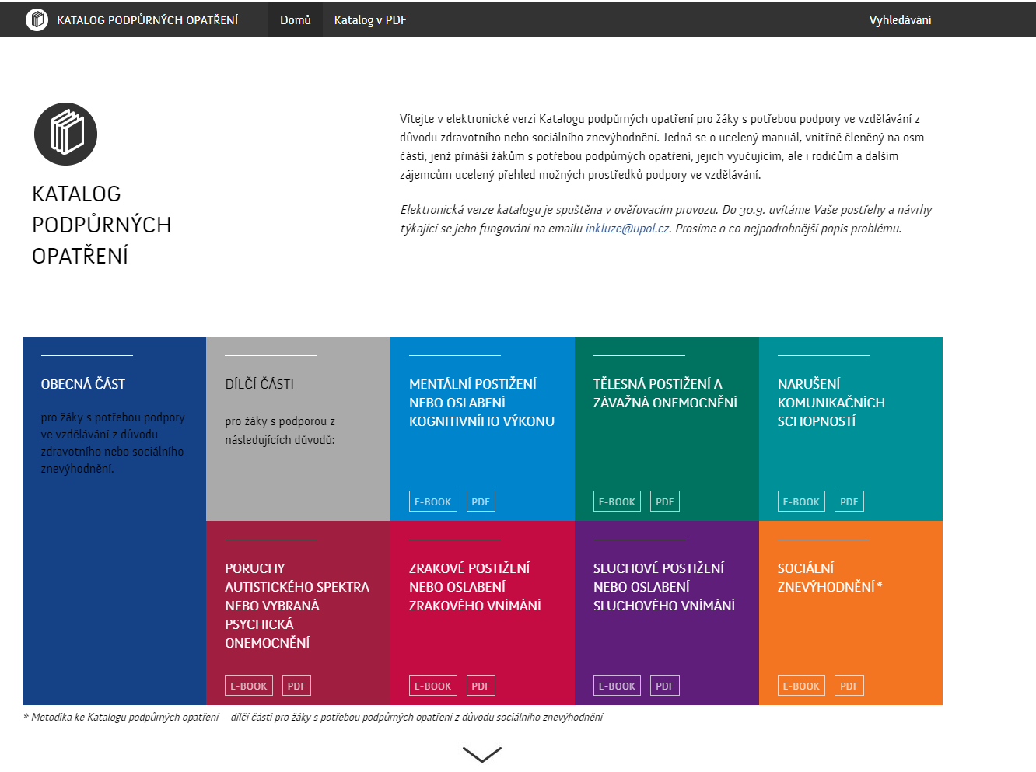
Katalog podpůrných opatření
http://katalogpo.upol.cz/
8 oblastí:
Mentální postižení a kognitivní oslabení
Tělesná postižení a závažná onemocnění
Narušení komunikačních schopností
Poruchy autistického spektra
Zrakové postižení nebo oslabení zrakového vnímání
Sluchové postižení nebo oslabení sluchového vnímání
Sociální znevýhodnění

Slide 32
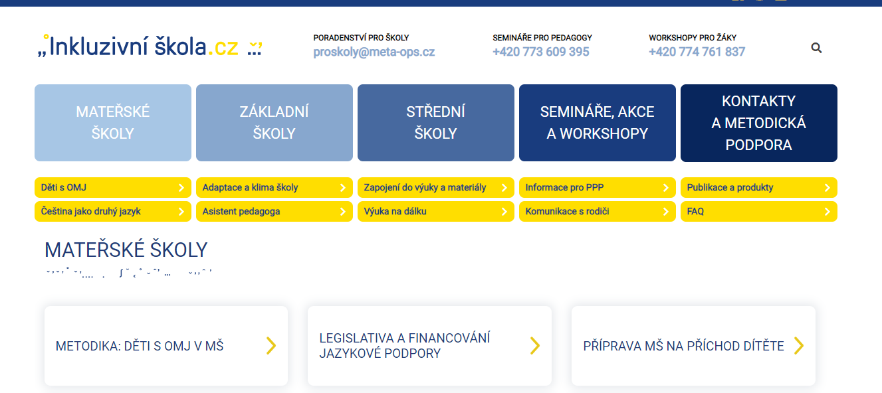
Inkluzivní škola
https://www.inkluzivniskola.cz/materske-skoly
děti s odlišným mateřským jazykem

Slide 33
Seznam použité literatury
561/2004 Sb. Školský zákon (ve znění účinném ode dne 27. 2. 2021). https://www.msmt.cz/dokumenty-3/skolsky-zakon-ve-zneni-ucinnem-ode-dne-27-2-2021
563/2004 Sb. Zákon o pedagogických pracovnících. https://www.msmt.cz/file/38850/
Univerzita Palackého v Olomouci (n.d.). Katalog podpůrných opatření. Retrieved November 10th, 2021, from http://katalogpo.upol.cz/.

Slide 34
Seznam použité literatury
Vrbová, R. (2015). Katalog podpůrných opatření pro žáky s potřebou podpory ve vzdělávání z důvodu narušené komunikační schopnosti. Univerzita Palackého v Olomouci.
Vyhláška č. 27/2016 Sb., o vzdělávání žáků se speciálními vzdělávacími potřebami a žáků nadaných (ve znění účinném od 1. 1. 2021). https://www.msmt.cz/file/54675/download/

